Slide 1
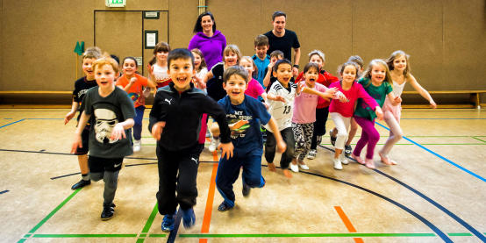
Forum 2:
Unterschiedliche Zugänge für die Zusammenarbeit von Schule und Sportverein in Stadt und Land
Fachtagung „Sport und Ganztag“

Slide 2

Vorstellung des Podiums:
Angela Reimers, Referat Gesamtschulen, Ganztagsschulen im
Niedersächsischen Kultusministerium
Tina Stöter, Koordinatorin für Bewegungsangebote in Kindertagesstätte &
Ganztagsschule, BeSS – Servicestelle, Stadtsportbund Braunschweig
Karsten Täger, Teamleiter für Kita, Schule und Verein, LandesSportBund
Niedersachsen
Thomas Castens, Schulsportreferent im Niedersächsischen
Kultusministerium

Slide 3

Geplanter Ablauf:
3 Kurzinputs mit jeweils anschließend kurzer Aussprache
Plenumsdiskussion
Zusammenfassung

Slide 4

Geplante Themen:
Angela Reimers: Zukunftsoffensive Bildung – Qualität im Ganztag
durch Kooperation mit außerschulischen Partnern
Karsten Täger: Was wissen wir in Niedersachsen!?
Tina Stöter: Ganztagsschule als Chance – mehr Zeit für Bewegung

Slide 5

Angela Reimers: Zukunftsoffensive Bildung –
Qualität im Ganztag durch Kooperation
mit außerschulischen Partnern
Zum Ganztagsschulausbau – Entwicklungslinien in NI
Offen oder gebunden? Formen der GTS
Bewegung, Spiel und Sport - ein unverzichtbarer Baustein im GT
Kooperation mit außerschulischen Partnern – zentraler Gedanke des GT
Vernetzung als Gelingensbedingung – Schaffung nachhaltiger Strukturen
Fazit und Ausblick
DD

Slide 6
Ganztagsschulentwicklung in NI

Slide 7
Ganztagsschulausbau in NI – Zielsetzung
DD
Ganzheitliches Bildungsangebot – Thematische Ausweitung auf andere Bildungsinhalte und Lernformen
in Ergänzung des Unterrichts
Individuelle Förderung der Schülerinnen und Schüler –
mehr Bildungsgerechtigkeit durch Abbau von Ungleichheiten
DD
Soziale Integration
von sozial benachteiligten Kindern und Jugendlichen
von Kindern und Jugendlichen mit Migrationshintergrund und / oder mit Fluchterfahrung
DD
Vereinbarkeit von Familie und Beruf

Slide 8
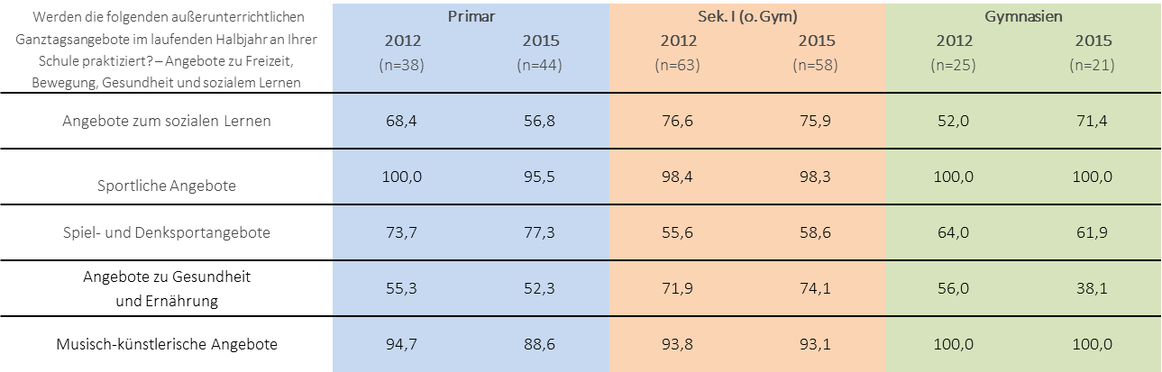
StEG Schulleitungsstudie 2012 / 2015 - länderspezifische Auswertung NI
Angebote zu Freizeit, Bewegung, Gesundheit und sozialem Lernen
DD

Slide 9
Kooperation / Vernetzung ermöglicht …
DD
… gelingendes Aufwachsen von Kindern und Jugendlichen durch einen breit ausgerichteten Lern- und Sozialisierungs-raum
… Stärkung des Lebensweltbezugs von Schule
SS
… Stärkung des Ganztagsprofils von Schule
… außerschulische Expertise bei der Durchführung von Ganztagsangeboten
DD
… Schülerinnen und Schülern, sich in der Region / im Verein zu engagieren.

Slide 10
Fazit und Ausblick
DD
Kooperation / Vernetzung ist der Königsweg zu einer Leistung, die aus eigener Kraft nicht vollbracht werden kann.
DD
Eine gelungene Kooperation gleicht einer Win-Win-Situation: Jede / r Beteiligte zieht einen Gewinn daraus, wenn einzelne Personen / Institutionen miteinander kooperieren
DD
Gute Ganztagsschulen sind multiprofessionelle Lernorte, die in einer Bildungslandschaft verankert und vernetzt sind.

Slide 11

Karsten Täger:
Was wissen wir in Niedersachsen!?
1. Evaluation (Schulbefragung, 2011)
2. Evaluation (Vereinsbefragung, 2013)
3. Evaluation (ÜL- Befragung, 2016)
Berlin, 06.04.2017

Slide 12
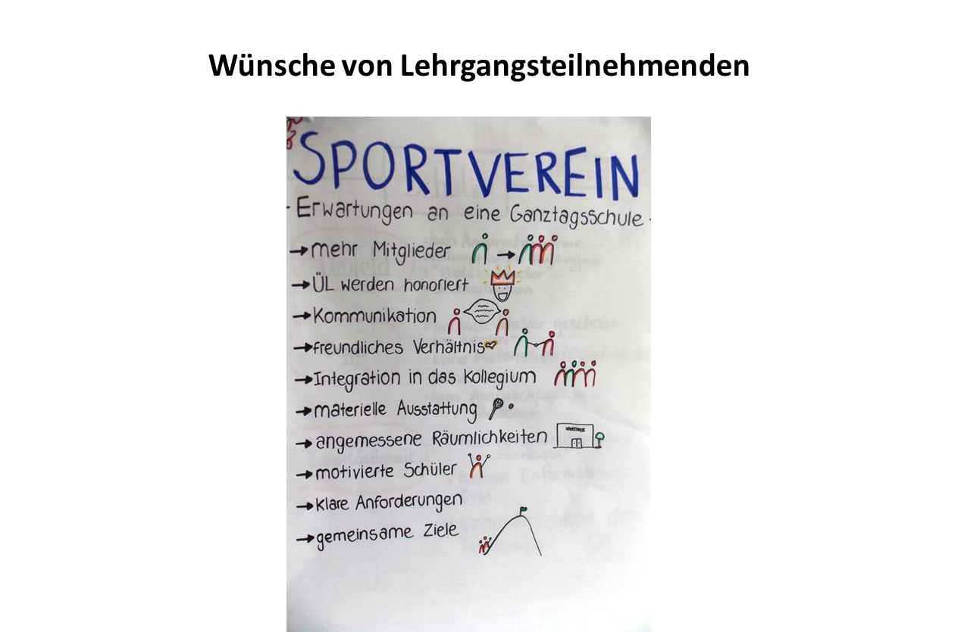

Slide 13
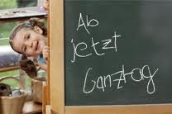
Evaluation Ganztagsschule und Sportverein (Schulbefragung)
Organisierte Sport spielt im Ganztag eine große zentrale Rolle
Rund 1/3 aller Angebote im Ganztag sind Sportangebote
Knapp 40 % der Sportangebote werden von ÜL geleitet
2/3 aller befragten Schulen kooperieren mit mindestens einem Sportverein
74 % dieser Schulen sind zufrieden mit der Vereinskooperation
Über die Hälfte aller Schulen verlangt eine Mindestqualifikation (37 % aber nicht)
Insgesamt:
3.082 Schulen in Niedersachsen.
davon im Schuljahr 2011/12:
1341 GTS
GTS angeschrieben:
489 Schulen, die im Schuljahr 2009/10 bzw. 2010/11 mit dem offenen Ganztag begonnen haben
Geantwortet: 241 Schulen
Rücklaufquote: 49,3 %
Notes:
Wichtigsten Ergebnisse der Evaluation, die wir nachher im Workshop noch vertiefen können:
Befragung ging an 489 Schulen, die 2009 bzw. 2010 mit dem offenen Ganztag begonnen haben:
Organisierte Sport spielt im Ganztag eine große zentrale Rolle – 97,5 % der befragten Schulen haben mindestens ein Sportangebot
Rund 1/3 aller Angebote im Ganztag sind Sportangebote
Knapp 40 % der Sportangebote werden von ÜL geleitet 34 % Freiberufler
2/3 aller befragten Schulen kooperieren mit mindestens einem Sportverein - Die Kooperierenden Vereine hat ca. 500-2000 Mitglieder mit 2-10 Sparten
74% dieser Schulen sind zufrieden mit der Vereinskooperation –eingeschränkte Zufriedenheit aufgrund von kein ausreichendes Budget, zu wenig BeSS Angebote, zu wenig Personal
Über die Hälfte aller Schulen verlangt eine Mindestqualifikation (37 % aber nicht) -> viel zu hoch

Slide 14
Schulen mit und ohne Sportangebote (n=241)
Notes:
6 (2,5%) haben keine Sportangebote; 235 (97,5 %) haben Sportangebote.
Davon 4 GS und 2 SekI
Gründe gegen nur finanzielle Gründe

Slide 15
Angebote im Ganztag (n=3.803)

Slide 16
Kooperation mit Sportverein nach Siedlungstypen (n=230)
Notes:
In Prozent: Kooperation mit Sportverein: Ländlicher Raum: 61,7% ; Kleinstadt: 61,4% ; Mittelstadt: 73,2% Großstadt: 82,6%; Gesamt: 66,5%

Slide 17
Vereine in Niedersachsen (n=9.711)
Notes:
Bis 50 Mitglieder: 1.963; 51-100: 1.829; 101-250: 2.818; 251-500: 1.628; 501-1000: 960; 1001-2000: 413; 2001-3000: 67; über 3000: 33

Slide 18
Vereinskooperationen nach Größe (n=173)
Notes:
Bis 50 Mitglieder: 7; 51-100: 8; 101-250: 19; 251-500: 26; 501-1000: 40; 1001-2000: 44; 2001-3000: 17; über 3000: 11 ; 14 Vereine kein Mitglied im LSB

Slide 19
Vereinskooperationen nach Sparten (n=173)
Notes:
Verbände: 2; Einsparten-Vereine: 40; 2 -5 Sparten: 45; 6-10 Sparten. 57; 11-15 Sparten:22; 16-25 Sparten:7;
kein Mitglied: 14

Slide 20
Zufriedenheit mit der
Zusammenarbeit im Sport (n=235)

Slide 21
Zufriedenheit nach Schultypen (n=228)
Notes:
Jeder Schultyp=100% gesetzt; Unzufrieden: GS(151): 3; Sek I(45); 3; GYM(13): 2; FÖS(19): 1; Rest: keine Angaben

Slide 22
Meistgenannten Gründe für eingeschränkte
Zufriedenheit bzw. Unzufriedenheit (n=97)
Gründe | Anzahl | Prozent
Kein ausreichendes Budget vorhanden | 56 | 57,7 %
Zu wenig BeSS-Angebote | 33 | 34,0 %
Zu wenig Betreuungspersonal | 26 | 26,8 %
Keine ausreichenden pädagogischen Kenntnisse der Anbieter | 21 | 21,6 %
Fehlende Verknüpfung zu Sportvereinen im Stadtteil | 19 | 19,6 %
Zu wenig BeSS-Angebote im Verhältnis zu den anderen Angeboten im Offenen Ganztag | 19 | 19,6 %
Notes:
317 Nennungen von 97 Schulen, die meisten Nennungen von Grundschulen(61):178. 70 von SekI(19), 24 von GYM(6) und 45 von FÖS(11)
Häufigkeit der Gründe sind nicht in allen Schulformen gleich. Hier die wichtigsten Gründe für die einzelnen Schulformen:
Kein ausreichendes Budget: bei GS/FÖS wichtigster Grund in FÖS zusammen mit: zu wenig Betreuungspersonal
Zu wenig Betreuungspersonal: in Gym wichtigster Grund
Zu wenig Bess_Angebote: in SekI wichtigster Grund
In Gym: Gründe: zu weing BeSS-Angebote/ im Verhältniszu anderen Angeboten und keine ausreichenden päd. Kenntnisse gar nicht genannt

Slide 23

Offene Frage – oder was die Schulen noch „bewegt“
Rekrutierung qualifizierter Übungsleiter
Vorschlag: Ausgleich für Arbeitnehmer
Mehr offene / flexible Angebote
(z. B. Bewegungslandschaft, Draußen)
Hallenzeiten / Transport (v.a. Schwimmzeiten)
Angebotsbörse
Schulleiter muss sich um Disziplinprobleme kümmern
Inklusion

Slide 24

Evaluation Sportverein und Ganztagsschule (Vereinsbefragung)
Insgesamt:
8.500 Vereine angeschrieben:
1.573 geantwortet (Rücklaufquote 18,5 %)
Ja - Fragebogen: 283
Nein - Fragebogen: 1.223
Eine Größe von 500 - 1.000 Mitglieder und 6 - 10 Sparten
56,3 % kooperieren mit einer Grundschule
86,4 % führt der Verein breitensportlich orientierte Angebote, die zu 85,6 % sportartspezifisch sind
Mit 29,1 % werden am häufigsten Ballsportspiele insbesondere Fußball angeboten, gefolgt von Rückschlagspielen und Turnen
Größtes Problem sind die fehlenden ÜL
Die Einbindung in den Schulbetrieb ist nicht vorhanden

Slide 25
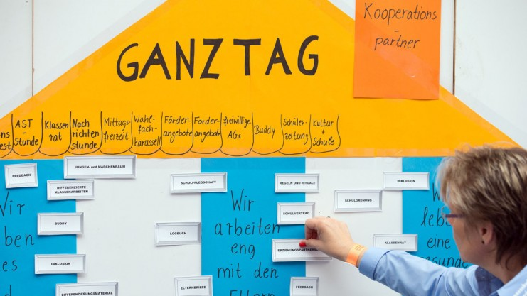
Ergebnisse der Evaluation
1/3 der Vereine engagieren sich auch außerhalb der eigentlichen Kooperation (Ferienaktionen, Projekttage)
Motive und Ziele sind heranführen an eine Sportart, Schaffung neuer Angebotsformen und Gewinnung von Mitgliedern
Abbruch einer Kooperation liegt an fehlenden ÜL, unzureichenden Rahmenbedingungen und fehlender Kommunikation
53,2 % geben an durch ihr Engagement neue Mitglieder gewonnen zu haben
84,1 % der befragten Vereine wollen die Kooperationen fortsetzen

Slide 26
Übungsleiter/innen - Befragung
Meilensteine
01 – 04/ 2016
05-07/ 2016
08/ 2016 - 02/2017
03/ 2017
Vorbereitung
ÜL-Suche anhand Vereinsstudie (Problem: viele schon nicht mehr im Ganztag)
ÜL-Suche über Koordinierungsstellen
35 Namen und Vereine genannt bekommen
Auswahl anhand Kriterien (Ort, Vereinsgröße, „Profession“)
Entwicklung Interview-Leitfaden
Erhebung
Durchführung der Leitfaden-Interviews
Tonaufnahme der Interviews
Gleichzeitige Bitte den Vereinsfragebogen auszufüllen
Auswertung
Transkription der Interviews (17)
Qualitative Auswertung der Daten (Maxqda 12)
Präsentation
22./24. März

Slide 27

Wo „knirscht“ es?
Kommunikation
(z. B. inhaltliche Absprachen zw. Sportlehrer – Übungsleiter*in)
Umgang mit heterogenen Gruppen (Alter, Geschlecht, Behinderung)
Inklusion unter Berücksichtigung der Kategorie Behinderung erfordert eine neue fachdidaktische Konzeption und multiprofessionelle Zusammenarbeit.
Bürokratie (z. B. Verträge)
Zeit (Sportstätten, Ehrenamt)
Mindestqualifikation

Slide 28
Strukturelle Unterstützung / Begleitung
- BeSS-Servicestellen
- LSB - Fortbildungen
Honorar-Mindestgrenze 12-15 € in Anlehnung an pädagogische Mitarbeiter/innen
Bürokratie (Verträge) vereinfachen
Schul- bzw. Ganztagsrahmung
Organisatorischer Ablauf im Ganztag (Anwesenheit / Listen
Entschuldigung etc.)
Gruppenzusammenstellung: Altersspanne (Klasse 1-4)
Fluktuation
Notes:
sportart- und qualifikationsspezifisch / ambivalent, da ggf. höhere Honorare abgemildert werden
(z.B. erweitertes Führungszeugnis)

Slide 29
Die Rolle der Übungsleiter*innen im Ganztag
Pädagogisch-didaktische Kompetenz
Gelingensfaktoren für das Ganztagsangebot
Kommunikation
(mit Ganztagskoordinatoren, Schule, innerhalb des Vereins)
Anerkennung (in der definierten Rolle)

Slide 30
Pädagogische Herausforderung: Umgang mit Vielfalt
Mädchen und Jungen (Koedukation)
Aktuelle & zukünftige Themen in Schule (und Verein)
Kinder mit Förderbedarf (Inklusion)
Forderung: 2-Pädagogen Prinzip im Unterricht (Wer ist verantwortlich?)
Neu zugewanderte Kinder (Flüchtlinge/ Sprache)

Slide 31

Zusammenfassung (selektiv):
Feedback-Kultur
FSJ-ler (Vorbereitung auf und Betreuung im GTS)
Austausch mit Sportlehrer*innen
Inhalte: Reiz der unbekannten Sportarten (hier: Inliner, Eishockey)
Übergang Verein
Thema „Aufsicht“
Rolle der Übungsleiter*innen
….
Notes:
Dezentrale Fortbildungen (Prozessbegleiter*innen)
FSj‘ler (gem. mit BFD‘ler 800 Stellen) – Vorbereitung auf und Betreuung im Ganztag

Slide 32
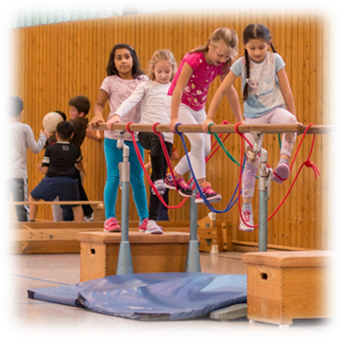
Der Ganztag erreicht im Sport viele aber nicht alle Kinder und Jugendliche –
… zukünftig wird die Qualität der Angebote
in den Fokus rücken.

Slide 33
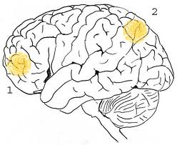

Bei Fragen:
Karsten Täger, LSB Niedersachsen
Teamleiter Kita, Schule und Verein
Kontaktdaten:
Tel.: 0511-1268-154 oder
E-Mail: ktaeger@lsb-niedersachsen.de
Notes:
Aufmerksamkeitszentrum im präfrontalen Cortex (siehe Skizze Nr.1).
Dieses Zentrum wird z.B. bei Problemlösungen, Nachdenken und aufmerksamen Zuhören aktiviert.
2) Hinteres Aufmerksamkeitszentrum (im hinteren Scheitellappen, wahrscheinlich hauptsächlich im rechten Scheitellappen, Skizze Nr.2). Dieses Zentrum ist für die örtliche Aufmerksamkeit zuständig (Aufmerksamkeit, mit Seheindrücken, die auf einen Ort ausgerichtet sind).

Slide 34

„Ganztagsschule als Chance“
mehr Zeit für Bewegung
Tina Stöter
Stadtsportbund Braunschweig e.V.
Koordinatorin für Bewegungsangebote in Kita & Ganztagsschule
BeSS-Servicestelle

Slide 35
„Nicht nur der Kopf
kommt in die Schule“
„Bewegung sollte beim Lernen als wichtiger Verbündeter gesehen werden“
( Prof. Dr. Reiner Hildebrandt-Stramann / Braunschweiger Zeitung, 24. April 2014)

Slide 36

Ganztagsschule mischt sich ein
in die freie Zeit von Kindern und Familien
Somit übernimmt Ganztagsschule auch Verantwortung für Körperlichkeit und Bewegung

Slide 37
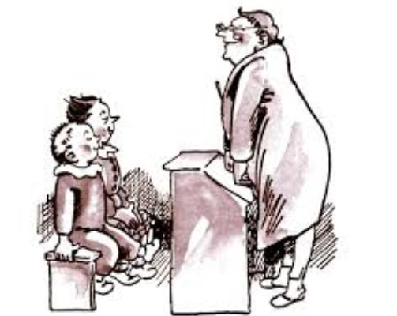
Ganztagsschule als Chance…
mehr Zeit für Bewegung
Schulische und außerschulische Bildung in professioneller Weise verzahnen

Slide 38
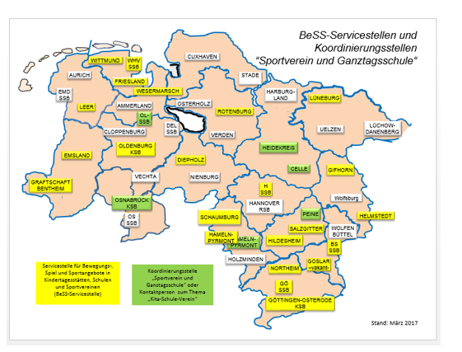
BeSS-Servicestellen Niedersachsen
Koordinierungsstellen für „Sportverein und Ganztag“
Prozessberatung
Initiierung
Koordinierung
Controlling
Motivation

Slide 39


Kurze innerstädtische Distanzen
Weitläufige Distanzen
Hohe Angebotskonkurrenz
Wenig Angebotskonkurrenz
Großes Sportartenspektrum
Begrenztes Sportartenspektrum
Ausgeprägtes „Sportartenhopping“
Geringeres „Sportartenhopping“
Höhere drop-out-Quote
Geringere drop-out-Quote
Nachwuchsproblematik bei Übungsleitern
Geringere Nachwuchsproblematik
Nachwuchsproblematik im Ehrenamt
Geringere Nachwuchsproblematik
Geringe Vereinsidentifikation
Ausgeprägte Vereinsidentifikation
Verwaltungsstrukturen kommunal
transparent
Verwaltungsstrukturen regional
wenig transparent
Trainer für den Ganztag wenig verfügbar
Trainer für den Ganztag wenig verfügbar

Slide 40
Die Stadt hat mehr von allem
Mehr Kitas, Schulen, Vereine, Jugendliche…
Das Land hat mehr Gemeinschaft
Besseres Zusammenspiel von Jung & Alt
Die Erreichbarkeit des Einzelnen
ist auf dem Land einfacher
Der Aufforderungscharakter für Bewegung
muss in der Stadt größer sein

Slide 41

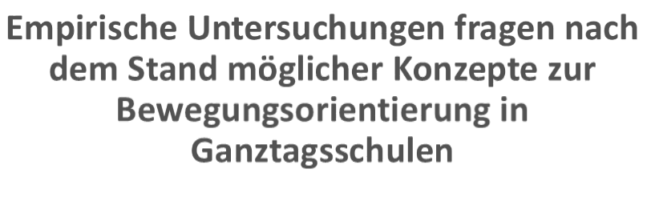
Trainer für den Ganztag
nicht ausreichend vorhanden nicht ausreichend vorhanden

Slide 42
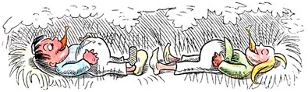
Wie erreiche ich Schülerinnen und Schüler,
die keine oder wenig Bewegungserfahrung haben?

Slide 43
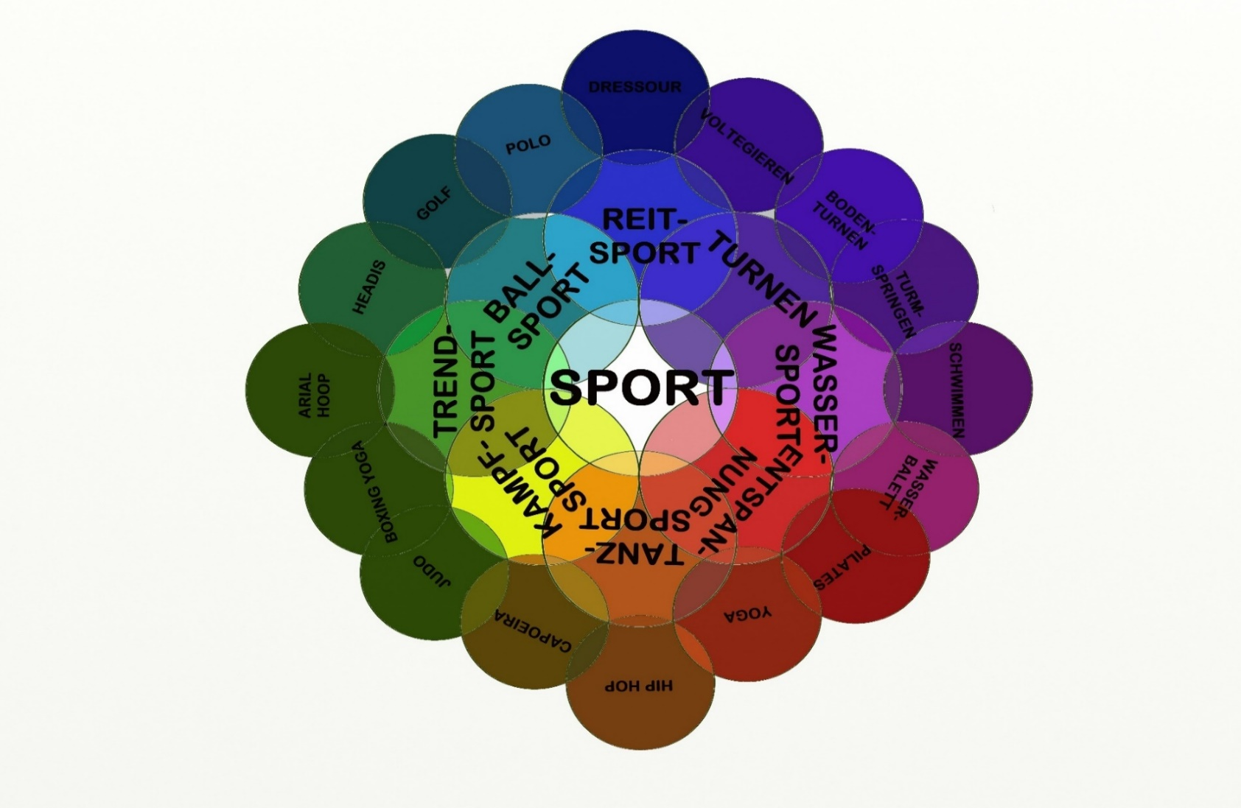
„Sportkaleidoskop“
passgenaue Bewegungsangebote
„Bewegung ist wie Kleidung“
Sie muss zu uns passen
Von der Uniformität
zur
Individualität

Slide 44
„Das Außergewöhnliche kommt gut an“
- Bewegungsabläufe sollten für alle neu sein -
das ist in der Regel bei Trendsportarten der Fall

Slide 45
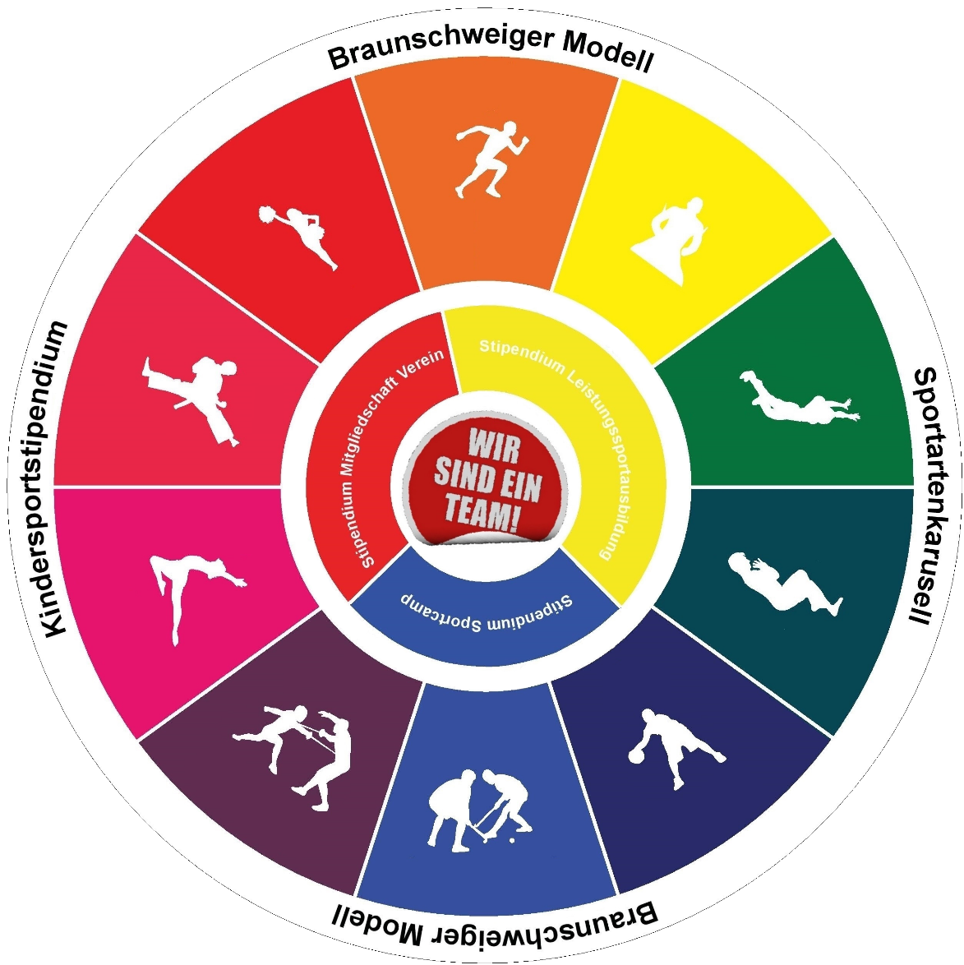
Best Practice aus Niedersachsen
„Braunschweiger Modell“
„Wenig Zeitaufwand“
Diverse Übungsleiter gestalten
ein Schulhalbjahr
Sportartenkarussell
„Werbeplattform“
unterschiedlichste Sportarten
in einem Schulhalbjahr
Ein Verein bietet Sportarten
aus seinem Programm in
Karussellform an
Mehrere Vereine gestalten
gemeinsam ein
Sportartenkarussell

Slide 46
„Braunschweiger Modell“
Phase 1 Sportartenkarussell
●Ein Schulhalbjahr wechselnde Sportarten
●Ernährungsschulung
●Motoriktest
●Wertevertrag
●Bonussystem
Phase 2
Kindersportstipendium
●Vereinsmitgliedschaft & Sportausrüstung
●Leistungssportförderung
●Kostenlose Teilnahme FerienSportKarussell

Slide 47

„Sportkaleidoskop“
mit unterschiedlichen Schwerpunkten

Slide 48

FerienSportKarussell für Grundschüler
2 Tage – 8 Sportarten
125 Kinder - inklusiv
Ein Beispiel aus 2017

Slide 49
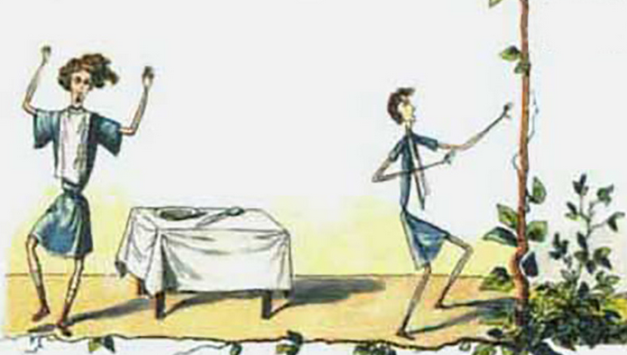


Wie erreichen wir Kinder
aus der Gruppe der
„neuen Kinderkrankheiten“?
New Morbidities

Slide 50
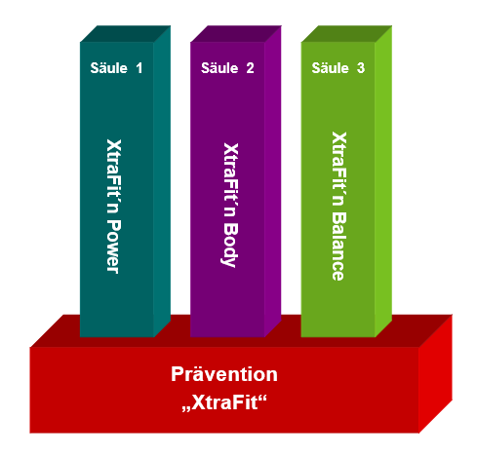
Präventionsangebote des „Braunschweiger Modells“
Hyperaktive Kinder
1
Übergewichtige Kinder
2
Hypoaktive Kinder
3

Slide 51

Motivation zur
Bewegung
LM

Slide 52

„Mens sana in corpore sano“
Ich bedanke mich ganz herzlich für Ihre Aufmerksamkeit

